Slide 1
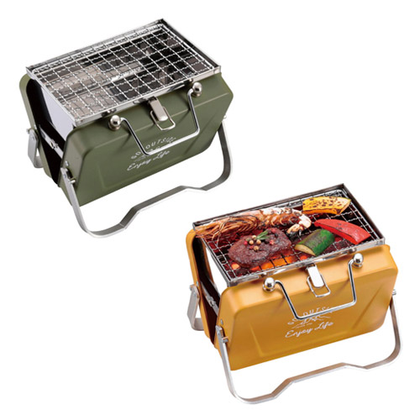
【提案書】
キャプテンスタッグ モンテV型卓上グリル
特徴
持ち運びにとっても便利な、折りたたむとコンパクトなトランク型になってお洒落さも兼ね備えたポータブルグリルです。カラーバリエーションはオールドイエローとオリーブの2色展開。
納期
納期スペース
仕様
素 材 ： スチール・ステンレス鋼・アルミニウム合金
サイズ ： 使用時/155×190×160mm、収納時/165×190×60mm
包 装 ： 化粧箱
生産国 ： 中国
備 考 ： セット内容/本体・目皿フレーム・目皿・バーベキュー網・ゴト ク
お見積
お見積りスペース

